Slide 1


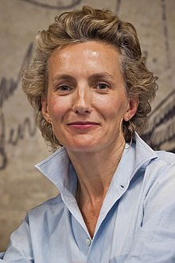
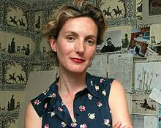
Матеріал до уроків зарубіжної літератури
У 6 класі
За твором А.Гавальди «35 кіло надії»
Вчитель зарубіжної літератури Науменко Л.О.

Slide 2
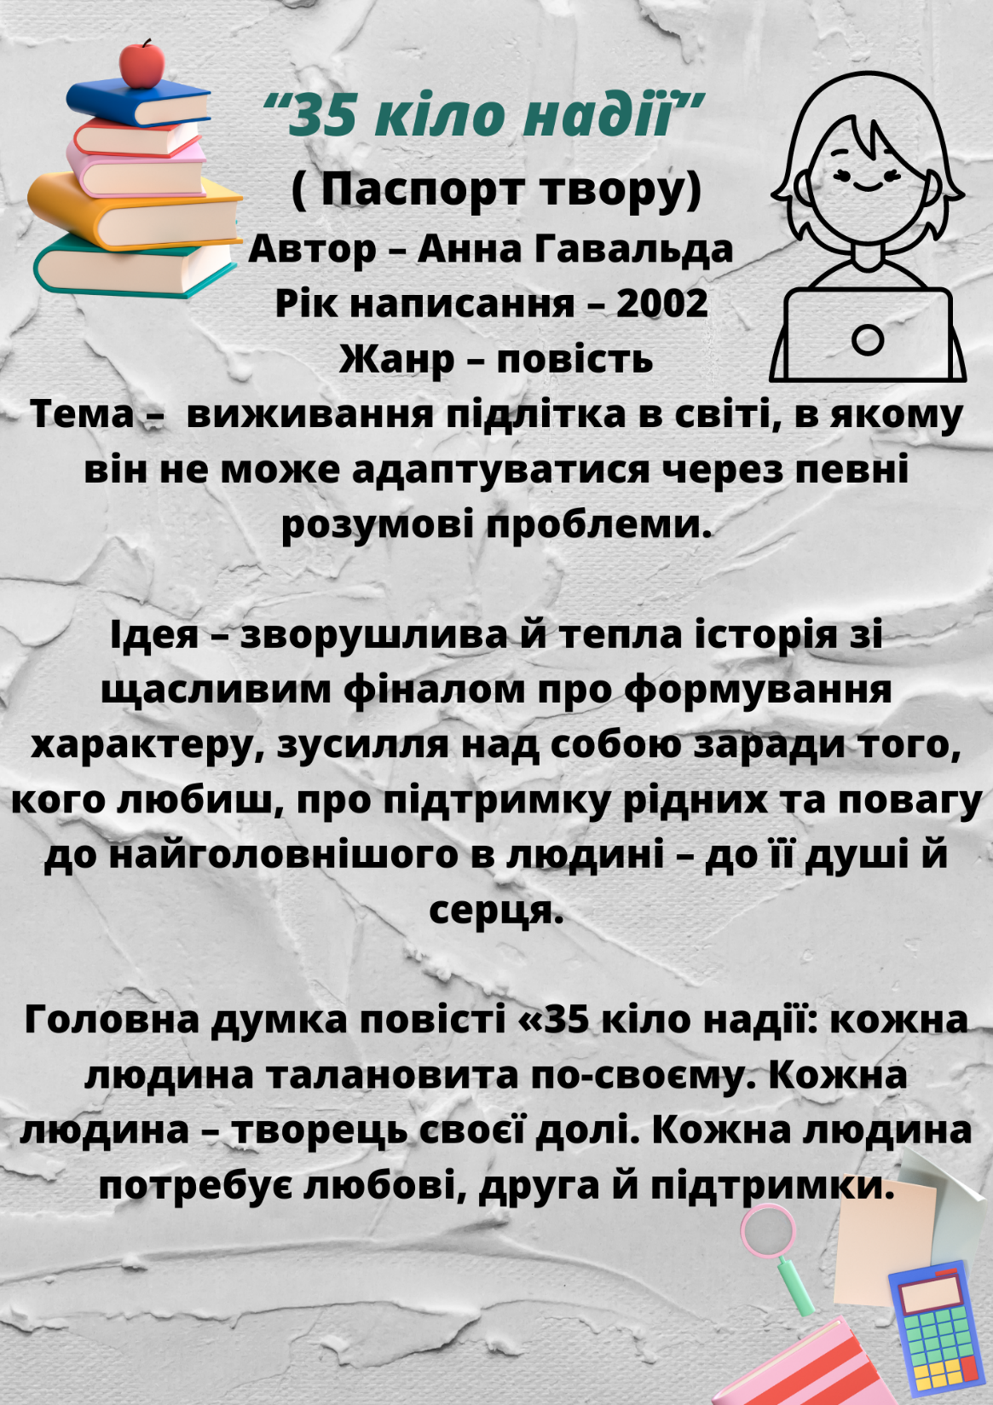

Я ненавиджу школу.
Ненавиджу її більш за все на світі.
Ні, навіть ще сильніше…
Вона зіпсувала мені все життя.

Slide 3
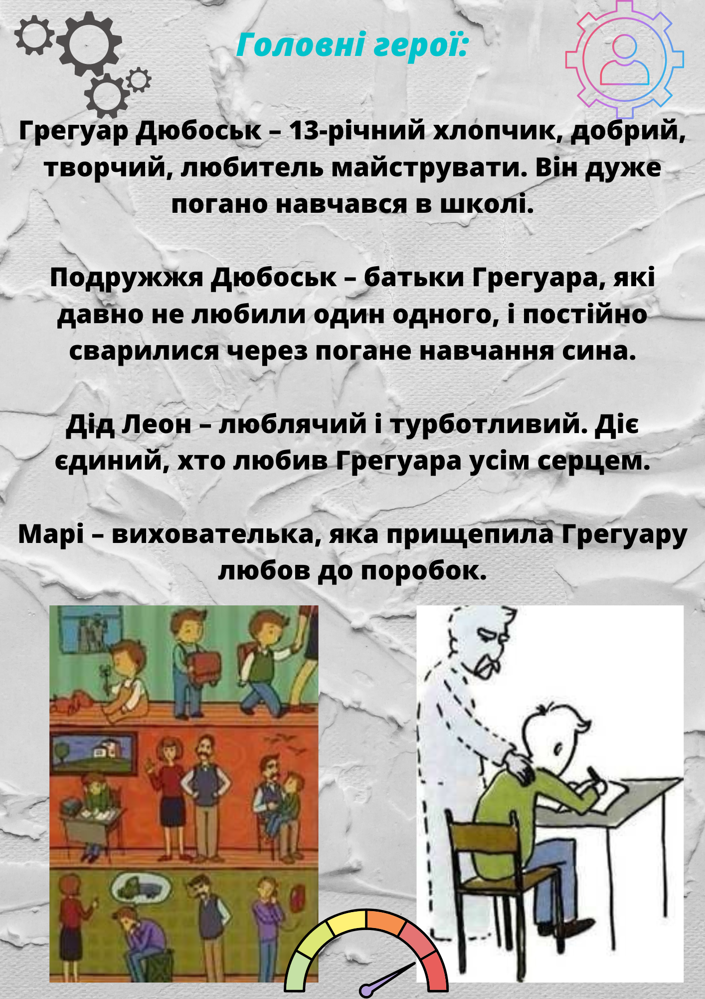
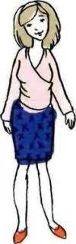
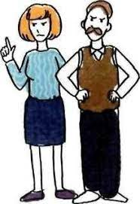
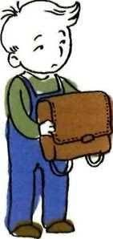
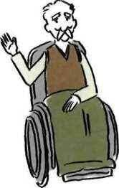

Slide 4
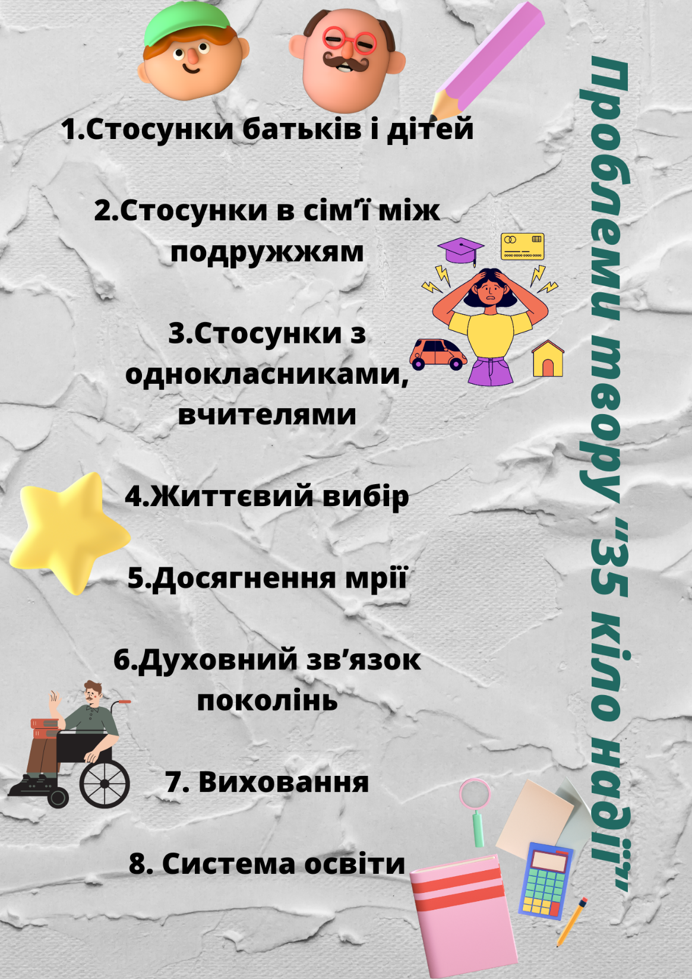

Чи маєте ви проблеми, з якими стикаються герої твору А.Гавальди?
Як ви їх вирішуєте?( напишіть кілька прикладів)

Slide 5
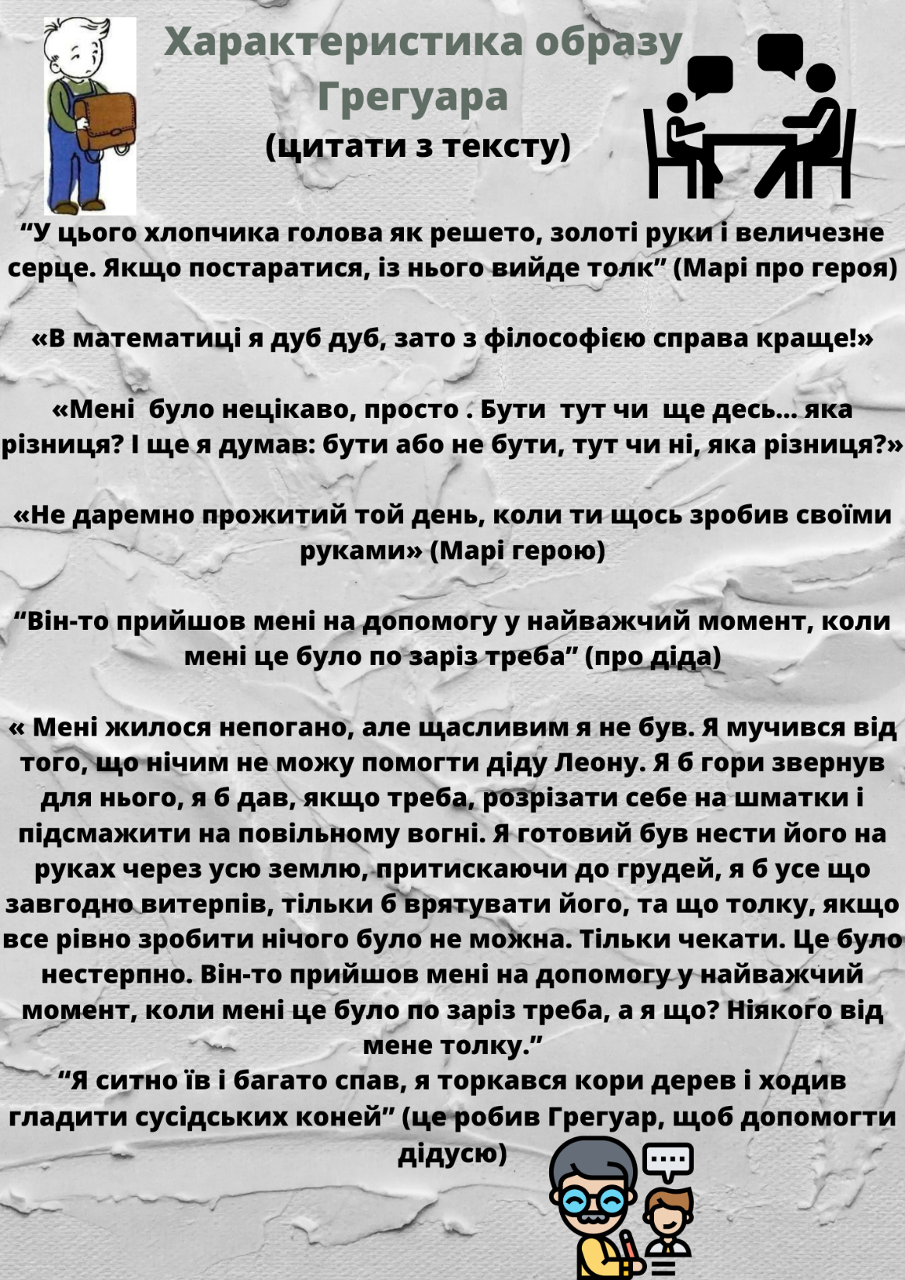


Запишіть риси вдачі Грегуара. Які з них вам сподобались, а які – ні. Поясніть свою думку.

Slide 6
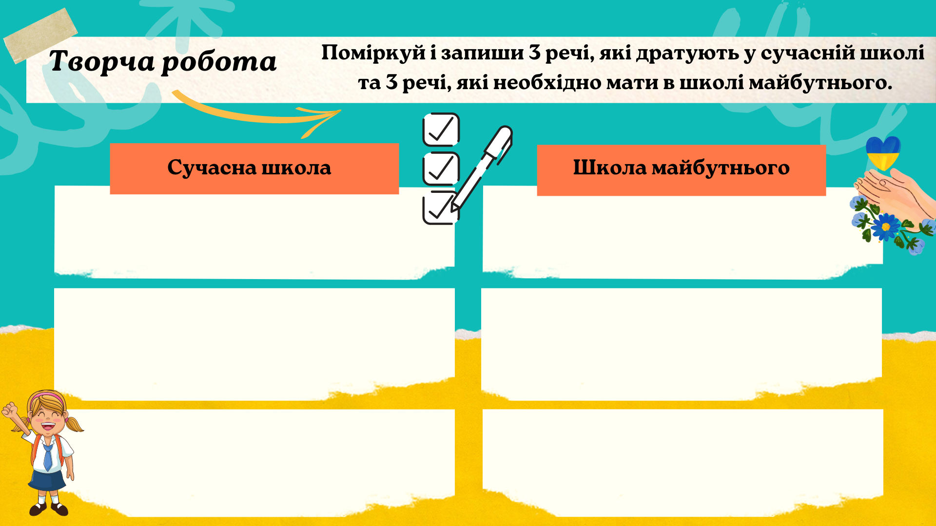

Slide 7

Використані джерела:
https://www.ukrlib.com.ua/world/printit.php?tid=8519
2.Сервіс Canva.
3. https://dovidka.biz.ua/35-kilo-nadii-analiz-tvoru-pasport/
4. Ілюстративний матеріал з мережі інтернет.

